Slide 1
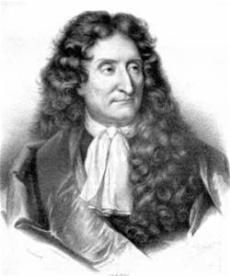
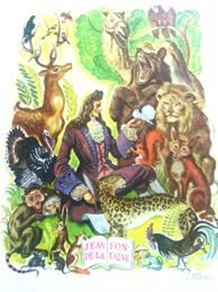
Jean de La Fontaine
Jean de La Fontaine (né le 8 Juil. 1621 à Château-Thierry et mort le 13 Avril 1695 à Paris) est un poète française de grand renomme pour ses fables sont considérées comme un des plus grands chefs- fables de la littérature française.
Ses fables constituent la principale œuvre poétique de la période classique. Le tour de force de la Fontaine est de donner par sont travaille une haute valeur à un genre littéraire.
Les fables sont un œuvre écrite entre 1668 et 1694 et il s’agit d’un recueil de fables écoutes en vers la plus part mettant en scène les animaux et contenait une morale ou début ou à la fin. Ces fables furent écrites dans un but éducatif et étoilent adorées au dauphin.
La Fontaine insiste sur ses intentions morales: « je me sers d’animaux pour instruire les hommes ».

Slide 2
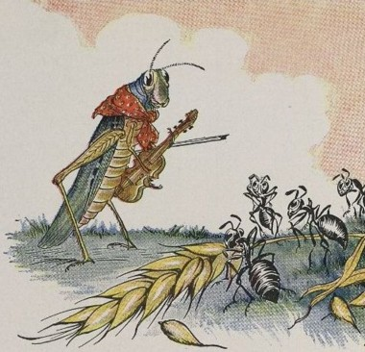
La cigale et la fourmi
La cigale n’a pas de manger pour l’hiver parce qu’elle a fait de la musique tout l’été. Elle va chez la fourmi et demande quelque chose a manger. La fourmi est avare et ne veut pas donner de sa réserve a la cigale. Quand la fourmi revient pourquoi la cigale n’a pas de provisions elle lui dit de danser pour recevoir de la grain.
Avarice – fourmi, parasseuse - cigale

Slide 3
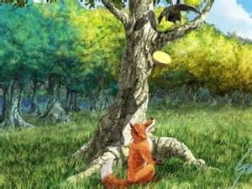
Le corbeau et le renard
Le renard flatte le corbeau qui tient un bec un morceau de fromage, si bien que celui-ci est obligé de lâcher son bien.
Apprenez que tout flatter vit aux dépens de celui qui l’écoute

Slide 4
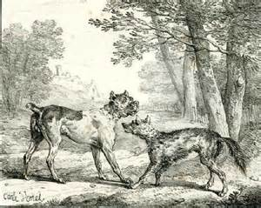
Le loup et le chien
Un chien se vante de la via qu’il même, mais le loup préfère la liberté.
La liberté individuelle et ses limites

Slide 5
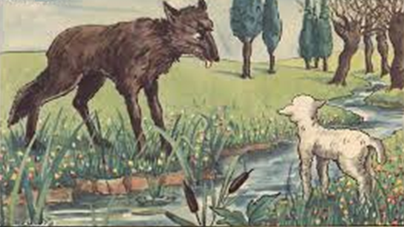
Le loup et l’agneau
Un loup dévore un agneau qu’il accuse de boire son eau.
La raison du plus fort est toujours la meilleure

Slide 6
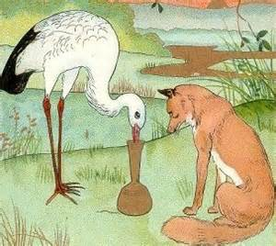
Le renard et la cigogne
La cigogne se venge du renard en lui affront un repas dans un vase ou long bec: elle seul peut attendre les aliments.
Qui la fait l’attend

Slide 7
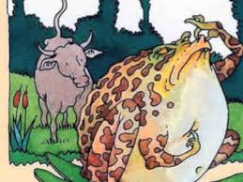
La gremille qui veut se faire grosse que le bœuf
Une gremille veut gonfler pour ressembler au bœuf et finit par exploser
Vanité / touret bourgeois veut bâter comme les grands seigneurs. Tous princes ont des ambassadeurs, tous marquez veut avoir des pages

Slide 8
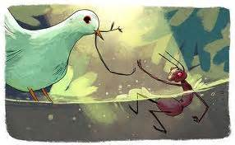
La colombe et la fourmi
Une fourmi est allée à l’eau dans un ruisseau et tombe dedans. Sur un arbre une colombe a vu la scène est la course pour aider la fourmi. Pendant ce temps un chasseur était sur le point de frapper la colombe avec une flèche, mais la fourmi a couru pour défendre la colombe chasseur mourir.
Doit rembourser les bienfaiteurs

